Slide 1

Como Renovar Matricula Mercantil

Slide 2
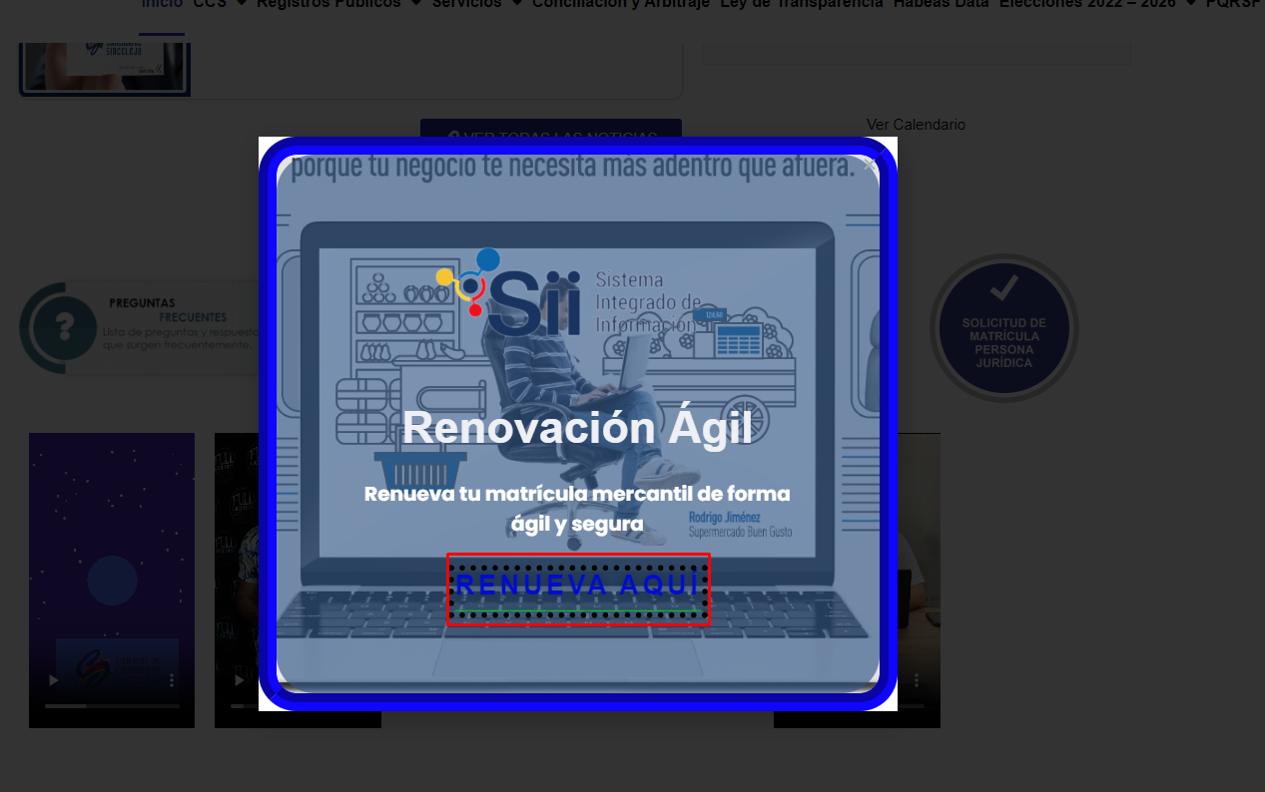
En el navegador de internet de su preferencia consultar la pagina web de la Cámara de Comercio de Sincelejo
ccsincelejo.org.
Visualizará una ventana emergente Renovación Ágil, allí dar clic en RENUEVA AQUÍ.

Slide 3
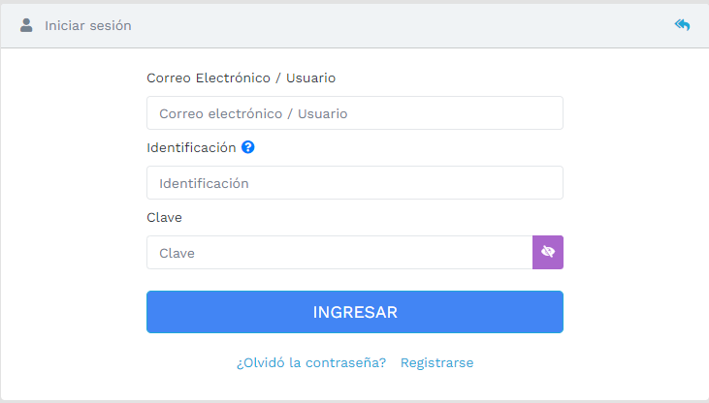
Seguidamente debe indicar los datos de inicio de sesión: Correo Electrónico, identificación y clave.

Slide 4
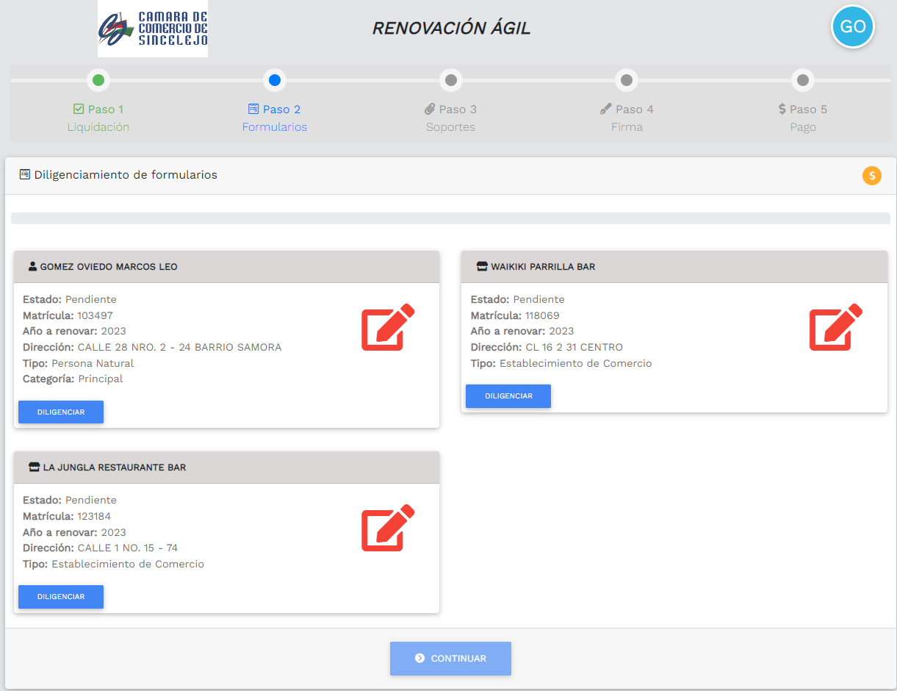
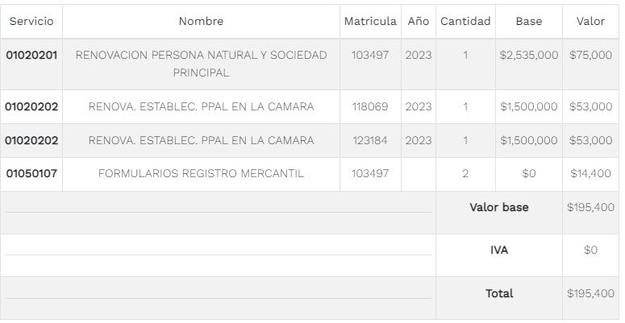
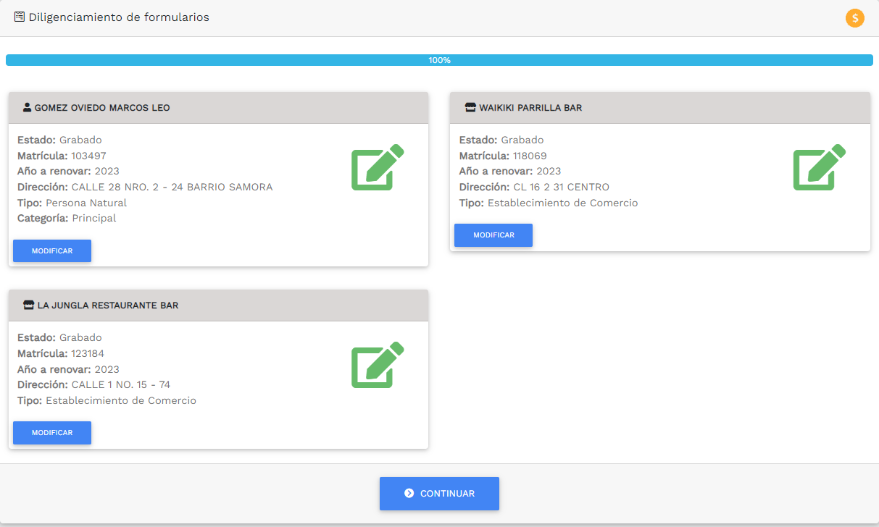
Diligenciar los datos de formulario que corresponde a la persona natural y establecimientos.
Puede consultar el valor a pagar por su renovación haciendo clic en

Slide 5
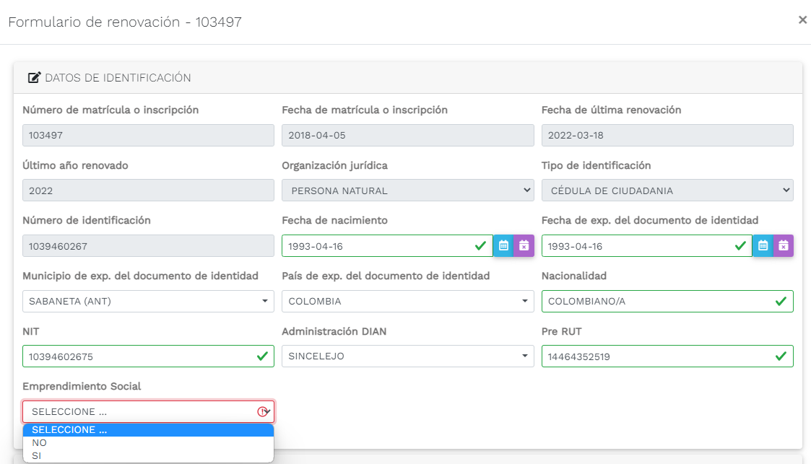
Confirmar si corresponde a un emprendimiento social.
Puede Tambien actualizer los datos que considere cambiar, como, teléfono, correo electrónico, dirección.

Slide 6
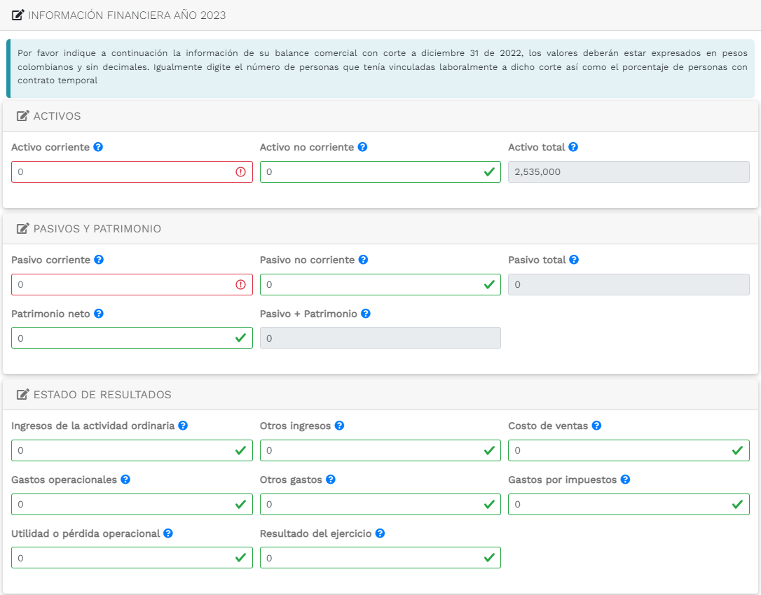
Digitar el valor de los activos reportados.
y valor de los ingresos de la actividad que ejerce

Slide 7
Una vez grabado los formularios, dar clic en el botón continuar para continuar a la validación de soportes en caso de que aplique.

Slide 8
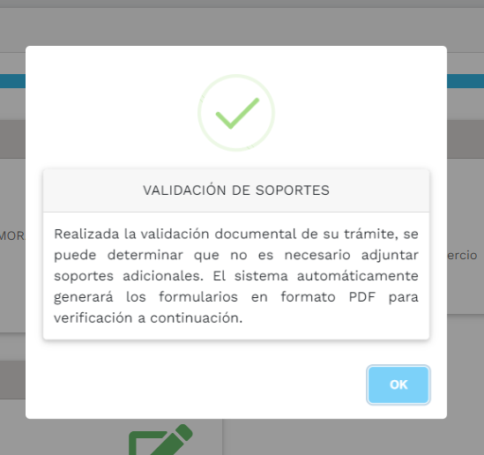
A continuación el sistema validará el cargue de soportes que sean necesarios al tramite en caso de que aplique, ya sea por beneficio de ley 1780 u otros.

Slide 9
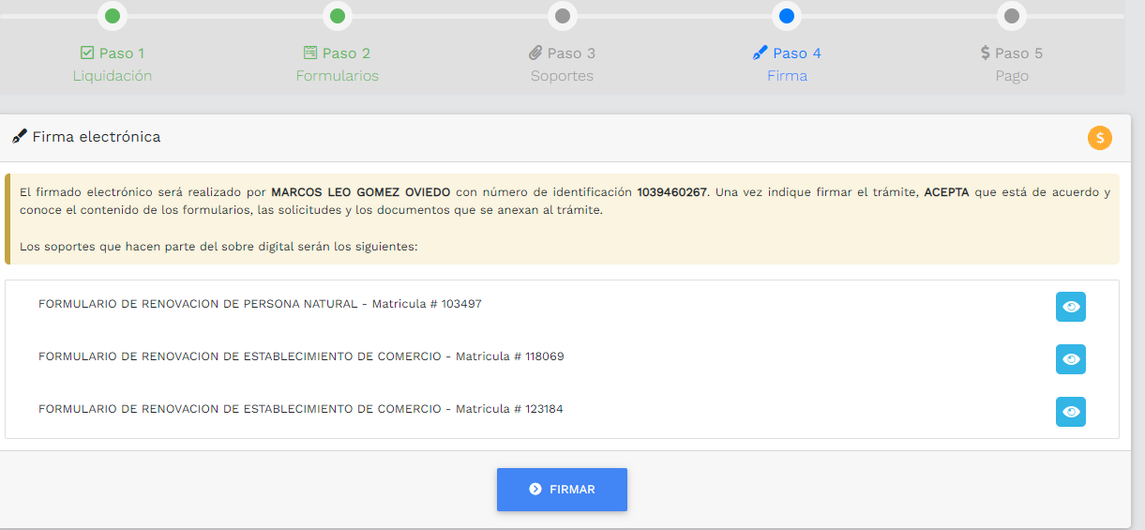
Seguidamente, se procede al firmado electrónico del tramite. Clic en FIRMAR

Slide 10
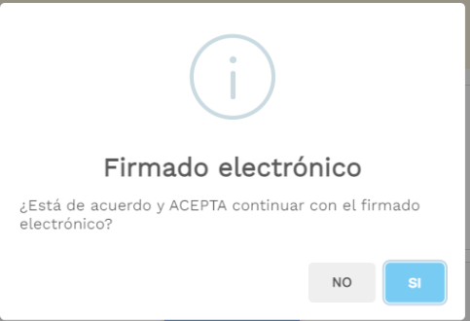
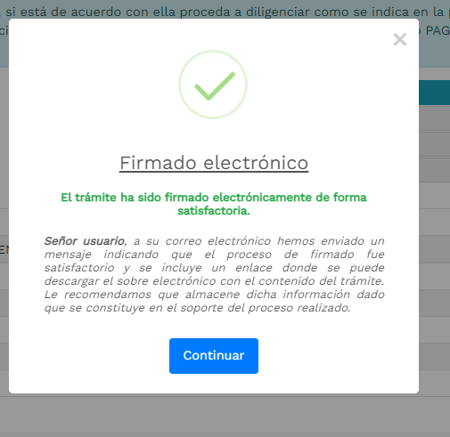
Se confirma estar de acuerdo y aceptar el firmado electrónico.
Se confirma que el tramite se firmó de manera de satisfactoria.

Slide 11
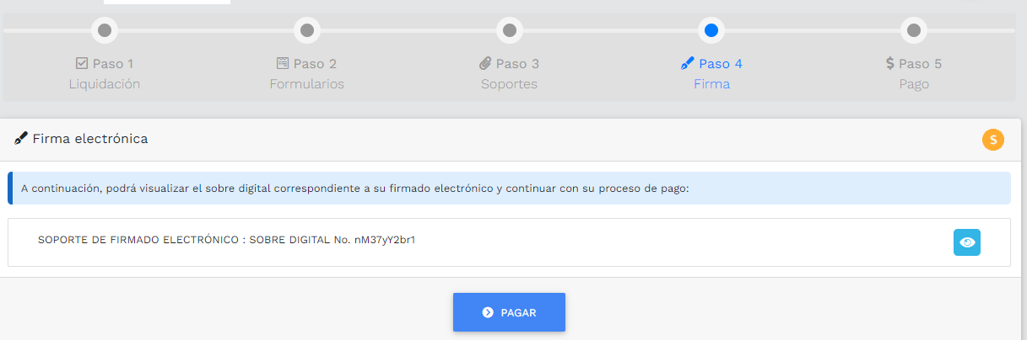
A continuación se procede al pago de la renovación
Puede ver el sobre electrónico del tramite y descargar si lo desea

Slide 12
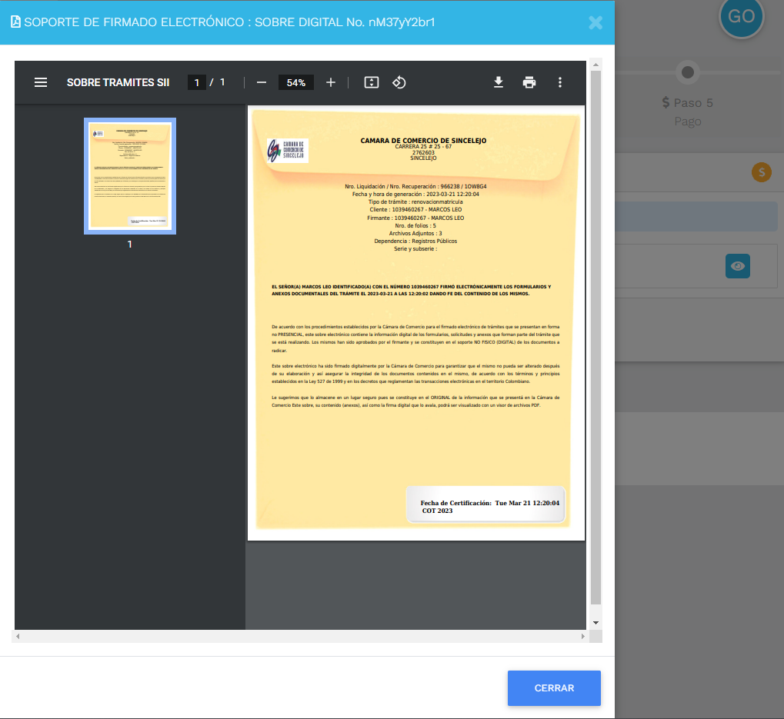
Sobre electrónico del tramite de renovación

Slide 13
Una vez firmado electrónicamente el tramite, se habilita el Pago Electrónico

Slide 14
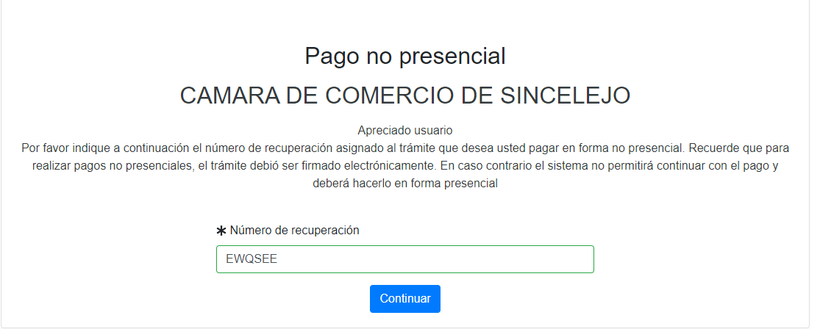
Al seleccionar Pago Electrónico, se le mostrará el numero de recuperación asociado al trámite, clic en continuar.

Slide 15
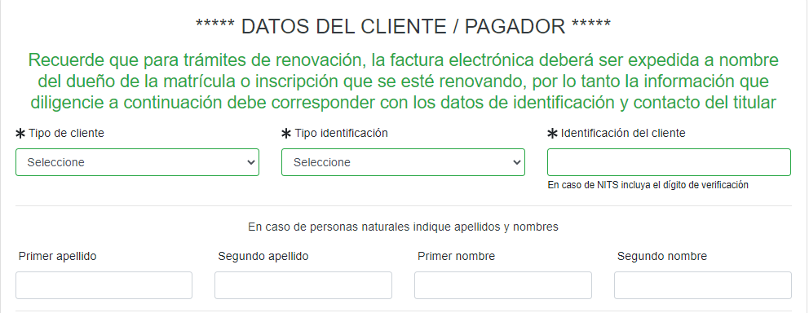
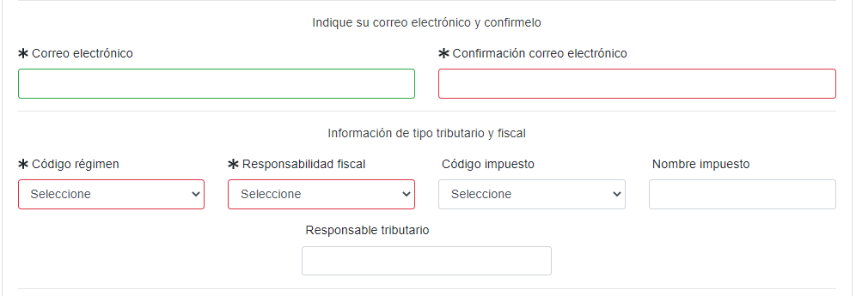
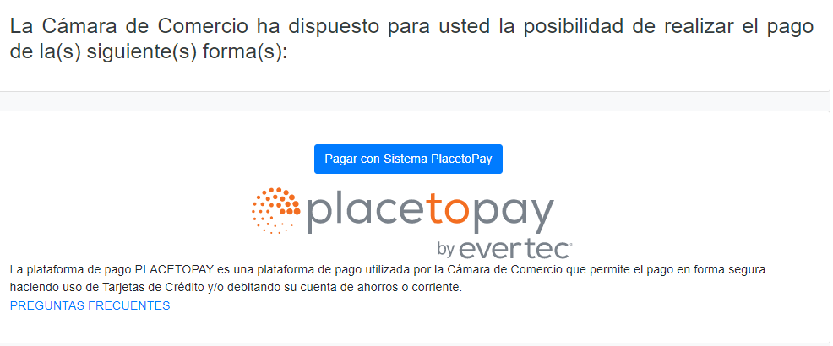
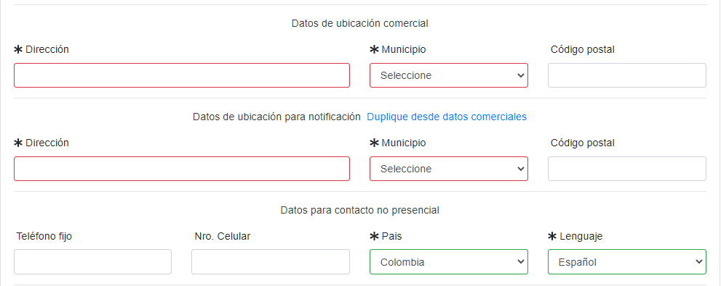
Confirmar los datos que se solicitan para generar el recibo y la factura.

Slide 16
Posteriormente al haber seleccionado el sistema de pago será redireccionado al portal para seleccionar el banco de su preferencia y el medio electrónico de pago ya sea tarjeta crédito, debito, pse.
Una vez confirmado el pago, será notificado vía correo electrónico la radicación de su tramite.

Slide 17

Solicitudes y soporte puede comunicarse a nuestra línea telefónica
(57) 605 2762603

